Slide 1
Keynote Speech Ketua IAI KAPd: Prof.Dr.Hj.Nunuy Nur Afiah,SE,Ak,MSi,CA
SEMINAR TAX AMNESTY:
DAMPAK TAX AMNESTY TERHADAP PELAPORAN KEUANGAN
SESUAI DENGAN PSAK 70
Jakarta, 28 Oktober 2016

Slide 2
LATAR BELAKANG
Perlambatan pertumbuhan ekonomi global
Perekonomian global yang belum stabil
Risiko geopolitik yang berkonflik
Kepatuhan wajib pajak yang masih rendah
Pencapaian pendapatan pajak yang belum sesuai harapan

Slide 3
DAMPAK
Perlambatan ekonomi Indonesia
Defisit neraca perdagangan
Defisit anggaran membesar
Penurunan laju pertumbuhan sektor industri/ manufaktur
Infrastructure gap yang masih tinggi
Pengangguran, kemiskinan, dan kesenjangan semakin meningkat

Slide 4
SOLUSI
Menemukan sumber pertumbuhan ekonomi baru
Tax Amnesty salah
satu caranya

Slide 5
DEFINISI AMNESTI PAJAK
PENGHAPUSAN PAJAK YANG SEHARUSNYA TERUTANG, TIDAK DIKENAI SANKSI ADMINISTRASI PERPAJAKAN DAN SANKSI PIDANA DI BIDANG PERPAJAKAN DENGAN CARA MENGUNGKAP HARTA DAN MEMBAYAR UANG TEBUSAN

Slide 7
WAKTUNYA UNTUK KEMBALI SEKARANG !
Negara membutuhkan banyak dana untuk pembangunan berkelanjutan……..

Slide 8
Rencananya paling lambat mulai 2018 akan diberlakukan ketentuan mengenai Automatic Exchange Of Information (AEOI)
Akan dilakukan revisi UU perbankan untuk keterbukaan data bagi perpajakan
Dengan berlakunya dua ketentuan tersebut WP tidak akan bisa lagi menyembunyikan asetnya dari otoritas pajak

Slide 9
FOUR CANON’S OF TAXATION
Pemungutan pajak harus
berlandaskan:
Equality
Convenience
Economy
Certainty

Slide 10
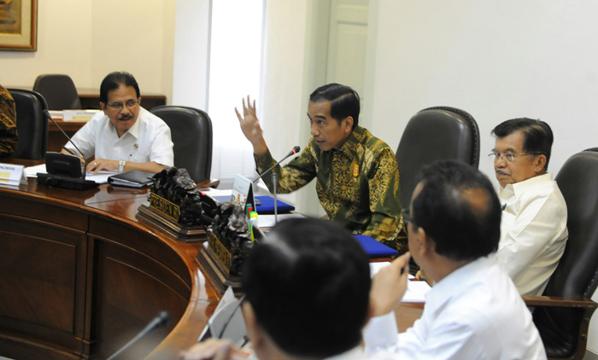
ASPEK PEMUNGUTAN PAJAK LAIN
Productivity
Visibility
Political consideration

Slide 11
Tujuan Tax Amnesty:
Peningkatan kepatuhan pajak dan penerimaan negara
Sumber pertumbuhan ekonomi melalui repatriasi aset
Perluasan basis data perpajakan

Slide 12
Berbagai negara yang menerapkan Tax Amnesty ada yang berhasil dan gagal
Kesuksesan Tax Amnesty jangka panjang:
Meningkatnya jumlah WP yang memiliki NPWP
Meningkatnya jumlah WP aktif yang menyampaikan SPT secara benar, jelas, dan lengkap

Slide 13
Pelaksanaan Tax Amnesty
tiga bulan pertama :
Deklarasi dan repatriasi aset mencapai Rp 3.279 T
Pembayaran uang tebusan mencapai Rp 94,6 T
Diklaim sebagai salah satu negara tersukses dalam
menyelenggarakan Tax Amnesty

Slide 14
MENSUKSESKAN TAX AMNESTY
Berbagai komponen harus turut mensukseskan, termasuk profesi akuntan
UU NO 11 tentang Pengampunan Pajak yang saat ini sudah berlaku hanya mengatur ketentuan perpajakan, tidak mengatur perlakuan akuntansi aset dan liabilitas yang timbul dari pengampunan pajak
PSAK 70 mengatur hal tersebut

Slide 15
PSAK 70 merupakan solusi untuk implementasi Tax Amnesty di perusahaan
PSAK 70 sudah mengalami berbagai proses pembahasan dan diskusi publik sebelum dikeluarkan

